Slide 1
Муниципальное автономное дошкольное образовательное учреждение
детский сад №66 «Яблонька» комбинированного вида ЩМР МО
Презентация
к непосредственно образовательной деятельности
по формированию произношения
в старшей логопедической группе
Тема: Звуки А-У-И.
Подготовила :
Учитель-логопед Голубец О.Д.

Slide 2
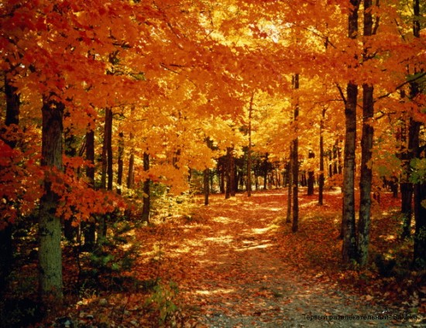

Slide 7
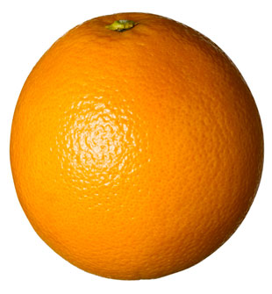
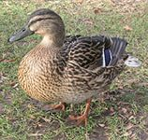
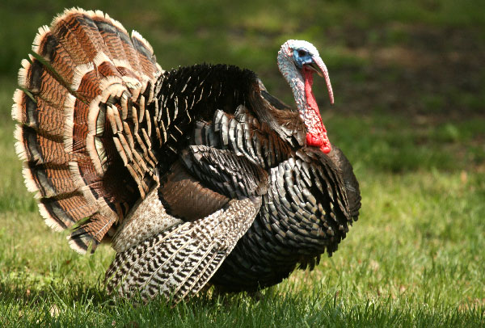

Slide 13
Молодцы!

